Slide 1
公钥密码学研究方法论
第8课
Xiaohan Zhao
赵小涵
西安电子科技大学

Slide 2
内容回顾：算法定义模型
算法定义模型及其内容概览
计算委托
计算提前
捆绑销售
应用精进
算法定义模型小节

Slide 3
Outline：密码学研究的第二篇论文（安全评价篇）
安全评价模型及其内容概览
可证明安全的困难性
安全结果的评价因素
评价因素1：困难问题分类
可证明安全的本质
评价因素2：紧归约
后退一步：证明模型
前进一步：证明模型
如何正确看待安全性结果
论文导读训练
安全评价模型小节

Slide 4
安全评价模型及其内容概览 1/2
基于某一设计起点，假如我们成功构造了一个数字签名方案，我们需要在EUF-CMA安全模型下证明该方案的安全性。
敌人要求首先看到公钥pk，不见签名公钥就不攻击方案；
敌人其次可以询问任意消息m_i的签名并得到有效签名；
敌人将伪造任意一个新消息m*的签名。
数字签名方案安全性的证明方法主要通过安全归约。证明的结果是我们能够把敌人在安全模型里对方案的攻击转化为对某个计算困难问题的求解。

Slide 5
安全评价模型及其内容概览 2/2
问题来了：
证明过程中会遇到什么难题？
有了安全证明之后，评价因素有哪些(好与坏)？
如果证明不了，我们应该如何“后退一步”？
如何看待一些与安全有关的研究结果？
本节课的内容讲回答上述的四个问题。

Slide 6
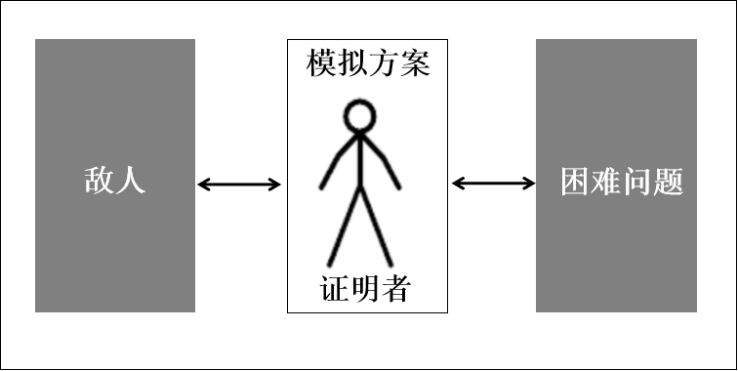
安全归约的困难性 1/2
假设我们是（安全归约）证明者。我们左手连着一个敌人，右手连着一个计算困难问题。在安全证明过程中，我们利用困难问题，把自己伪装成一个方案。我们的目标是在敌人（在上述安全模型）成功攻击方案时解决困难问题。
敌人要求首先看到公钥pk，不见签名公钥就不攻击方案；
敌人其次可以询问任意消息m_i的签名并得到有效签名；
敌人将伪造任意一个新消息m*的签名。
Notes:
问： 为什么不让敌人对真的方案攻击，直接解决困难问题？ 这个问题很多初学者经常问
最直接的回答： 真实方案里可没有困难问题的解

Slide 7
安全归约的困难性 2/2
证明者：在数字签名的证明里，我们要做的事很多，可是我们知道的很少。
为敌人提供若干消息的签名，却无法提前知道询问的消息
利用敌人伪造的签名解决困难问题，却无法提前知道被伪造签名的消息
利用敌人伪造的签名解决困难问题，却不知道敌人如何伪造出来

Slide 8
安全结果的评价因素
安全结果的评价因素有
安全模型（安全定义模型里的故事）
困难问题（本节课介绍的评价因素之一）
归约效率（本节课介绍的评价因素之二）
证明模型（本节课介绍的评价因素之三）
说明： 证明模型实际上是后退一步的做法。

Slide 9
评价因素之一：困难问题 1/4
首要问题：证明者把方案的安全性归约到哪一个计算难题？
计算难题可以简单粗暴得分为两大类：
优质的计算难题(Weak Hardness Assumption)
劣质的计算难题(Strong Hardness Assumption)
长得奇葩：带有oracle
结构复杂：instance实例很长
答案任性：output可以有很多个
说明： Assumption很strong 说明需要满足一系列的条件才可以！

Slide 10
评价因素之一：困难问题 2/4
优质的计算难题(Weak Hardness Assumption)
Input: (g,g^{x})
Output: x
劣质的计算难题(Strong Hardness Assumption)
Input: (g, g^x, g^{x^2}, g^{x3},……, g^{x^q})
Oracle: For a query z, return $g^{\frac{1}{x+z}}$
Output: (c,${ g}^{\frac{1}{x+c}}$ ), where c must be different from all queried z.

Slide 11
评价因素之一：困难问题 3/4
量子计算机在解决某些计算难题方面具有优势，困难问题又可分为两大类：
第一类是在传统计算机下计算困难，但在量子计算机下计算简单的问题（比如大数分解问题和离散对数问题）；
第二类是在传统计算机和量子计算机下都计算困难的问题。
能构造方案并把安全性归约到第二类问题当然是最好的结果，但并不意味着归约到第一类问题的方案就一定很不够好（能对密码学造成威胁的量子计算机仍然处于困难重重的探索中，而且贡献一个方案的价值在于技术）。

Slide 12
评价因素之一：困难问题 4/4
在证明一个签名方案的安全性时，证明者应该选择哪一个困难问题？本能反应当然是选择那个最优质的计算困难问题。然而：
不是证明者想选择哪个计算难题就能选择哪个问题。一个根本前提是这个困难问题和密码方案必须建立在同一个本源困难问题之上。超出这个范围去选择计算难题是不正确的。
先设计方案再考虑安全证明很难走得通，因为方案设计和困难问题息息相关。在方案构造开始之前，证明者对签名结构每一步的设计都必须考虑困难问题。 先定好困难问题作为安全证明的目标，再考虑方案的每一步构造。（同时考虑）

Slide 13
可证明安全的本质 1/2
老马问：为什么需要通过安全归约证明方案的安全性？
小曼答：不是证明方案一定具有安全性，而是把攻破密码方案的困难性和解决困难问题的困难性捆绑在一起，两者要么同时困难，要么同时简单。需要注意的是，如果这一困难问题被后来者发现是简单的，那么该方案就不再具有安全保证（是不是安全的变成一个未知，我们不能断言该方案就会从困难变成简单）。

Slide 14
可证明安全的本质 2/2
老马问：在某种安全模型下攻击一个密码方案本身就等价于尝试解决某个计算问题，研究人员何必把攻击方案这个问题归约到其它困难问题呢？
小婉抢答： 因为分析“其它困难问题”很容易，而直接分析方案的安全性很难，例子如下：
Notes:
我们一起深入观察一下Schnorr数字签名方案。在EUF-CMA安全模型下，敌人知道的信息和敌人攻击的目标都很复杂，证明者很难直接看出或分析得出方案具有安全性。而对于给定的单向性困难问题，研究人员可以比较容易分析并相信它的困难性。如果证明者能把签名方案的安全性归约到该困难问题的困难性，那方案的安全性就可信多了。这才是安全归约证明的本质。

Slide 15
评价因素之二：紧归约 1/3
老马问：如果敌人可以攻破数字签名方案，你的安全证明一定可以解决某个计算难题吗？
小强被推出来回答：不一定。
在EUF-CMA这个标准安全模型的安全证明过程中，我们证明者必须巧妙地设置参数，使得有些消息的签名可模拟（对归约无效），有些消息的签名可归约（可解决计算难题）。那我们应该设置哪些消息的签名可模拟以及哪些消息的签名可归约呢？由于敌人询问的消息和伪造签名的消息无法提前获知，如果我们只能通过抓阄做决定，那么敌人伪造的签名可能属于可模拟，即归约失败不一定可以解决计算难题。

Slide 16
评价因素之二：紧归约 2/3
紧归约 (Tight Reduction) 指的是： 如果敌人能够以时间T以及概率（优势）ɛ攻破方案，那么我们也能以接近T的时间以及接近ɛ的概率（优势）解决计算难题。
任何计算难题都可以通过一定的时间和概率解决它，但只有以较少的时间和较大的概率解决它，才算是解决困难问题，从而产生矛盾。
紧归约的提出背景是：我们可以用多小的安全参数，保证多大的安全性？（Concrete Security）
Notes:
紧归约这里介绍得非常粗糙。这门课不对它深入

Slide 17
评价因素之二：紧归约 3/3
紧归约是一个性质，是一个可证明安全方面的优点。
如果一个方案的安全证明能紧归约到困难问题A，那么攻破这个方案可以看成比解决困难问题A更困难。
如果一个方案的安全证明不能紧归约到困难问题A，那攻破这个方案就一定比解决困难问题A更容易吗？这可不一定，答案是未知的（具有隐患，所以安全证明能具有紧归约就是一个优点）。

Slide 18
后退一步：证明模型 1/7
如果一个方案无法被证明安全，学术圈的做法很多：
对方案进行调整（往往伴随着效率的降低）
对安全模型进行调整（往weak security model考虑）
对计算困难问题进行调整（往劣质问题考虑）
放弃对紧归约的要求（失去优点）
对证明模型进行调整（进一步限制敌人）
Notes:
这里的weak 意味着 敌人的攻击难度增加，敌人被限制的更多

Slide 19
后退一步：证明模型 2/7
在某个安全模型里，敌人被限制的内容有：
询问和攻击必须遵守security model，
在指定的时间内，以定义的概率（优势）
这种证明模型称为“标准模型(Standard Model)”
除上，“敌人是如何攻击的”不必泄露给我们证明者。证明模型就是进一步限制敌人的计算，对我们证明者有利。
Notes:
标准模型和标准安全模型不一样

Slide 20
后退一步：证明模型 3/7
ROM（Random Oracle Model）证明模型
敌人与哈希函数相关的计算被限制了。
敌人不能自己私下通过哈希函数计算得到H(x)。
敌人想要知道H(x)时，它必须向证明者询问，并由我们决定并返回y=H(x)的值给敌人，只要y是随机的。
我们不仅知道了敌人的攻击用到哪些x，而且也能利用“由我们决定的y”完成安全归约证明。

Slide 21
后退一步：证明模型 4/7
GGM（Generic Group Model）证明模型
给定一个群(G, g, p)。从数学角度而言，虽然数学上只定义了群的基本运算 g*h，但敌人可能可以做一些超出群运算的高级运算，但我们不懂。
在GGM这个证明模型里，敌人在群元素方面的运算被限制在了基本的群运算里。 而且，每个群元素用代码表示，敌人的每一步的运算只能由我们证明者操作。
在这种特殊的证明模型下，我们可以直接分析证明一些方案的安全性，包括证明一些计算难题的困难性。

Slide 22
后退一步：证明模型 5/7
AGM（Algebraic Group Model）证明模型
给定一个群(G, g, p)。从数学角度而言，敌人可以通过该群得到任意的群元h，而且我们不知道这个群元h是怎么计算来的。
在AGM这个证明模型里，敌人 在输出每一个群元素时，必须同时告诉我们这个群元素是如何通过之前给定的群元素计算得来。例如，给定(g,u,v), 敌人如果计算h的方式h=g^xu^yv^z，那么敌人必须分享(x,y,z)给我们证明者。
在这个证明模型里，我们能利用额外的信息(x,y,z)更容易归约解决困难问题。

Slide 23
后退一步：证明模型 6/7
CRS（Common-Reference String Model）证明模型
（背景）敌人的攻击随心所欲，想选择哪个数值就选哪个数值。假如是t, 我们证明者无法提前预判t的值，或者成功概率太低。
在这个证明模型里，敌人必须先把t用一个来自第三方的可信参数计算（比如加密），才能发动攻击。
当这个可信参数由我们证明者控制（比如可以解密），那么我们就可以提前拿到t完成安全证明。
Notes:
才能发动攻击: 方案构造的技巧要满足这个条件

Slide 24
后退一步：证明模型(总结) 7/7
这些弱化的证明模型看起来很糟糕，然而，能在这些证明模型下完成安全证明的密码方案比缺乏安全证明的密码方案更靠谱。
虽然这些弱化的证明模型被发现不完美具有一定的缺陷，但是要拿出实锤证据指出该证明模型的存在违背现实世界也不容易。（反例都极端不具普遍性）
所以，这些模型可以看成后退一步式的安全证明。

Slide 25
前进一步：证明模型
学术研究的方法很多时候和人生一样：
失败时，就后退一步，必然看到海阔天空
成功时，就前进一步，百尺竿头更上一层
一个例子：
在通过ROM完成安全归约证明时，我们不仅知道敌人询问的x，而且也能自己设定y=H(x), 即由我们决定y的值。
前进一步without random oracles如果太难，我们可以考虑对敌人的限制减轻一些。 这种证明模型叫不可编程式的随机预言机模型（Non-Programmable Random Oracle Model）。证明者可以看到敌人询问的内容，但是不能做任何控制引导，即H(x)的计算交给可信任第三方。

Slide 26
如何正确看待安全性结果 1/11
与安全评价模型有关的研究动机只有三个：
困难问题的选择（优质还是劣质）
归约效率（Tight Reduction or Loose Reduction）
证明模型 （标准模型还是弱化的证明模型）
虽然研究动机很少，但是学术圈在把这三个动机与
“设计起点”，“方案效率”
结合之后，能利用这5个研究点组合出更种超越人类极限的认知——我们能从哪个位置开始并达到哪个高度。
Notes:
把“安全模型考虑进来后更多‘

Slide 27
如何正确看待安全性结果 2/11
故事背景： 假如我们学术圈已经有了一个可证明安全的数字签名方案，但是方案效率有些差。
在这个背景（0号方案）下，以时间为顺序，本课程将给出学术圈经历的十次发展历程。
每一次的发展不一定要做到历史的最好，而是超越认知。与那些可比较的发展结果对比，有所进步。

Slide 28
如何正确看待安全性结果 3/11
0号方案：提出一个可证明安全的方案，但效率差些。
1号方案：提出新方案，在ROM下实现可证明安全，方案非常高效哦!
解释：1号方案的结果强调了现有证明路线的设计起点都是效率很低或者一般的方案。从高效率方案达到可证明安全尚未有研究人员能做到。

Slide 29
如何正确看待安全性结果 4/11
1号方案：提出新方案，在ROM下实现可证明安全，方案非常高效哦!
2号方案：提出新方案，在ROM下把安全性紧归约到困难问题。
解释：2号方案的结果强调了现有证明路线没考虑或者不具备的特点。这个工作可以看成开辟新研究路线，从A到B的道路不仅要存在，还必须具有紧归约这一优点。

Slide 30
如何正确看待安全性结果 5/11
2号方案：提出新方案，在ROM下把安全性紧归约到困难问题。
4号方案：提出新方案，在标准模型下把安全性归约到困难问题，虽然是一个劣质的困难问题。
解释：4号方案的结果强调了现有从高效方案到可证明安全的证明路线都必须依赖ROM。这个工作说明了我们人类是可以从高效方案不通过ROM证明模型达到可证明安全的。
Notes:
为了与书保持一致，3号跳过。

Slide 31
如何正确看待安全性结果 6/11
4号方案：提出新方案，在标准模型下把安全性归约到困难问题，虽然是一个劣质的困难问题。
5号方案：提出新方案，在ROM下把安全性紧归约到史上已知最难的困难问题。
解释：5号方案的结果指出了现有的研究工作从高效方案出发，不管走哪条证明路线，都未能达到5号方案能够达到的终点位置（对应的安全性最高）。

Slide 32
如何正确看待安全性结果 7/11
5号方案：提出新方案，在ROM下把安全性紧归约到史上已知最难的困难问题。
6号方案：提出新方案，在标准模型下把安全性归约到优质的困难问题，虽然方案效率有点差。
解释：6号方案的结果强调了现有的方案都未能通过标准模型内的证明路线达到一个较高的终点位置（优质困难问题），但是他（她）做到了。

Slide 33
如何正确看待安全性结果 8/11
6号方案：提出新方案，在标准模型下把安全性归约到优质的困难问题，虽然方案效率有点差。
7号方案：通过新起点构造新方案，在ROM下把安全性紧归约到优质的困难问题。起点和现有的都不一样。
解释：7号方案的结果强调了设计新起点，无法和现有的结果进行客观比较。因此，所有的比较都归为零，这篇文章开启了新的0号方案。

Slide 34
如何正确看待安全性结果 9/11
7号方案：通过新起点构造新方案，在ROM下把安全性紧归约到优质的困难问题。起点和现有的都不一样。
8号方案：提出新方案，在标准模型下把安全性归约到优质的困难问题。与之前方案相比，方案效率有所提升。
解释：8号方案的结果强调了从方案通过标准模型内的证明路线达到一个较高的终点位置的所有结果中，该结果能够从一个效率最好的方案出发。

Slide 35
如何正确看待安全性结果 10/11
8号方案：提出新方案，在标准模型下把安全性归约到优质的困难问题。与之前方案相比，方案效率有所提升。
9号方案：提出新方案，在标准模型下把安全性紧归约到一个较为优质的困难问题。
解释：9号方案的结果强调了从标准模型内的证明路线达到一个较高的终点位置的所有方法都无法具有紧归约这个性质，但是他（她）做到了。

Slide 36
如何正确看待安全性结果 11/11
9号方案：提出新方案，在标准模型下把安全性紧归约到一个较为优质的困难问题。
10号方案：通过新起点构造新方案，把安全性紧归约到优质困难问题。该困难问题可以抵抗量子计算机的攻击。
解释：10号方案的结果和5号方案很类似，只不过他（她）通过量子计算机强调了终点位置的高度，即把量子计算机考虑进去后，该终点位置是已知所有研究结果中位置最高的。（这也是一个新的0号方案）
Notes:
新在新的研究动机，困难问题必须是抗量子

Slide 37
论文导读训练 （10篇）

Slide 38
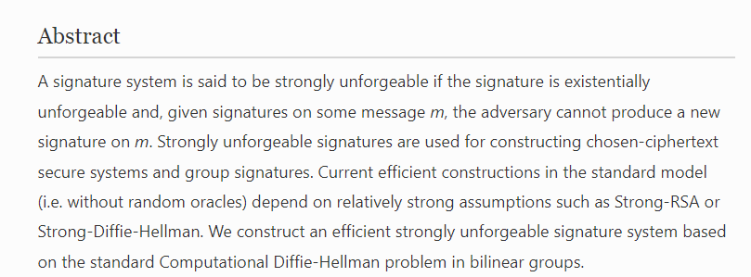
论文导读训练 1/10

Slide 39
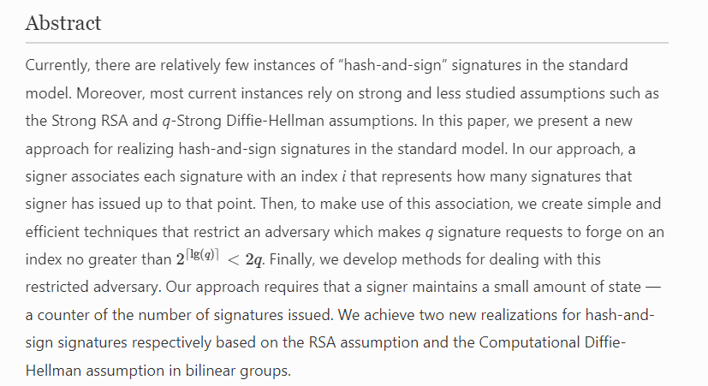
论文导读训练 2/10

Slide 40
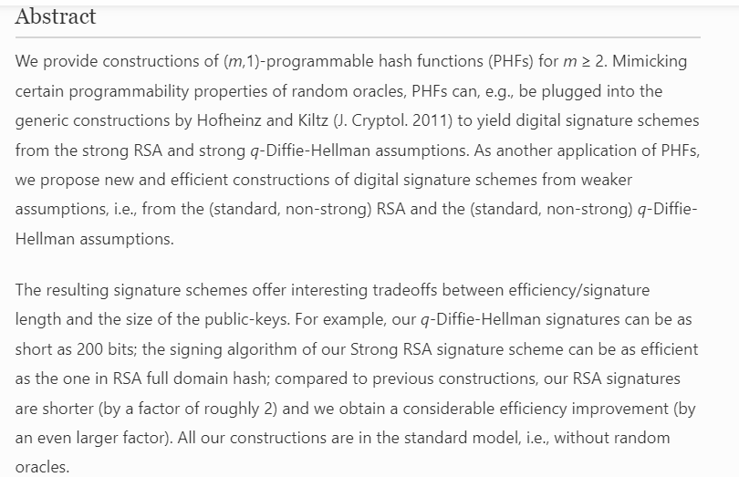
论文导读训练 3/10

Slide 41
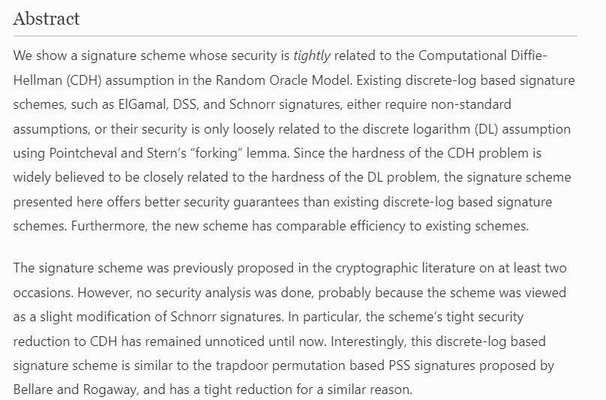
论文导读训练 4/10

Slide 42
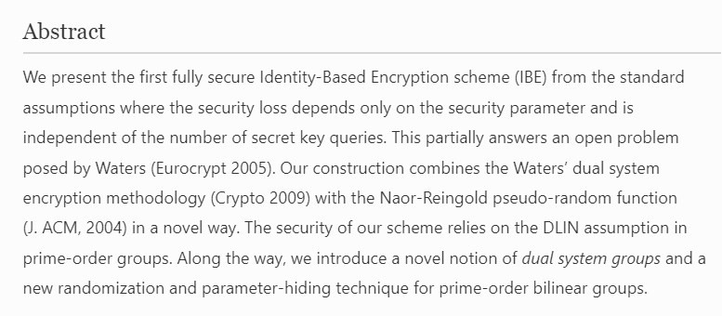
论文导读训练 5/10

Slide 43
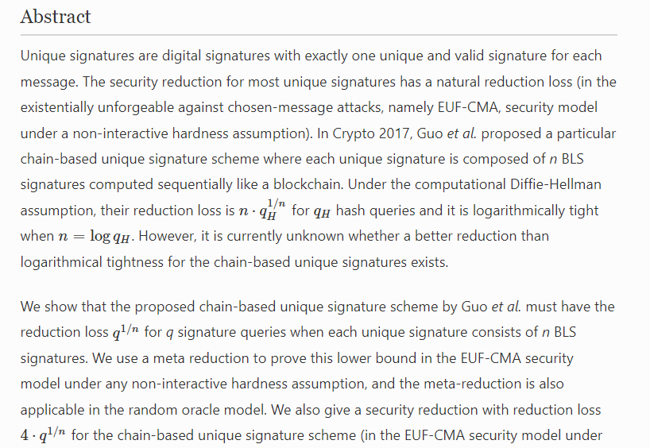
论文导读训练 6/10

Slide 44
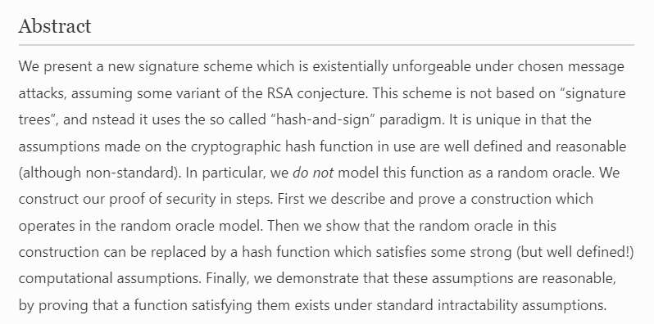
论文导读训练 7/10

Slide 45
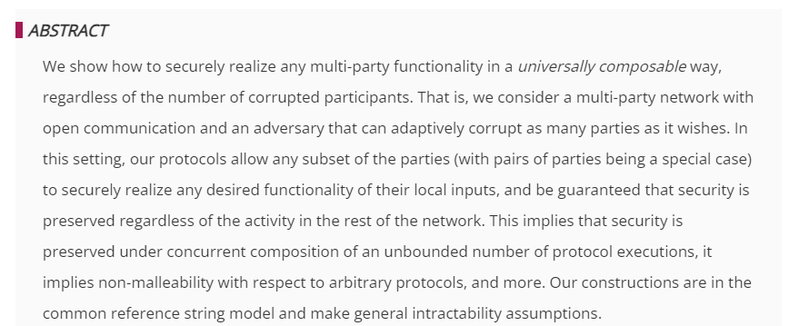
论文导读训练 8/10

Slide 46
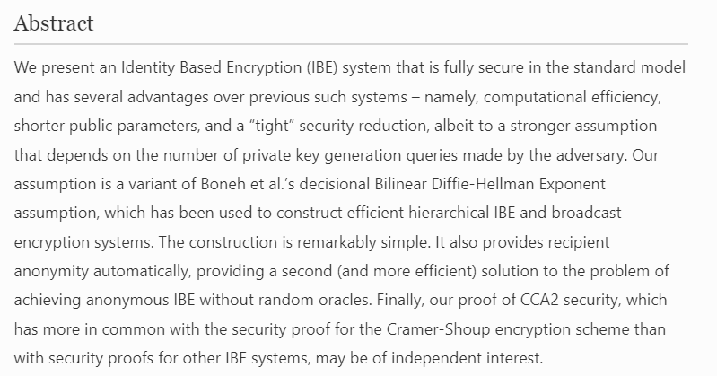
论文导读训练 9/10

Slide 47
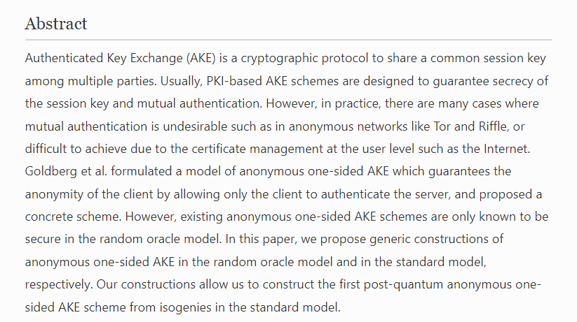
论文导读训练 10/10

Slide 48
安全评价模型小节
证明过程中会遇到什么难题？
证明者知道的少，但需要为敌人做的事很多
有了安全证明之后，评价因素有哪些(好与坏)？
计算困难问题的优劣以及分类方法，以及紧归约
如果证明不了，我们应该如何“后退一步”？
各种证明模型（ROM, GGM, AGM, CRS）的使用
如何看待一些与安全有关的研究结果？
我们能从哪个位置开始并达到哪个高度，不为了方案的最终落地实现，而是为了超越人类的认知极限

Slide 49
第8课（完）

